Slide 1


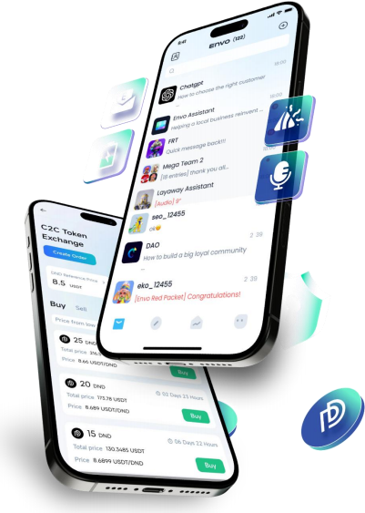
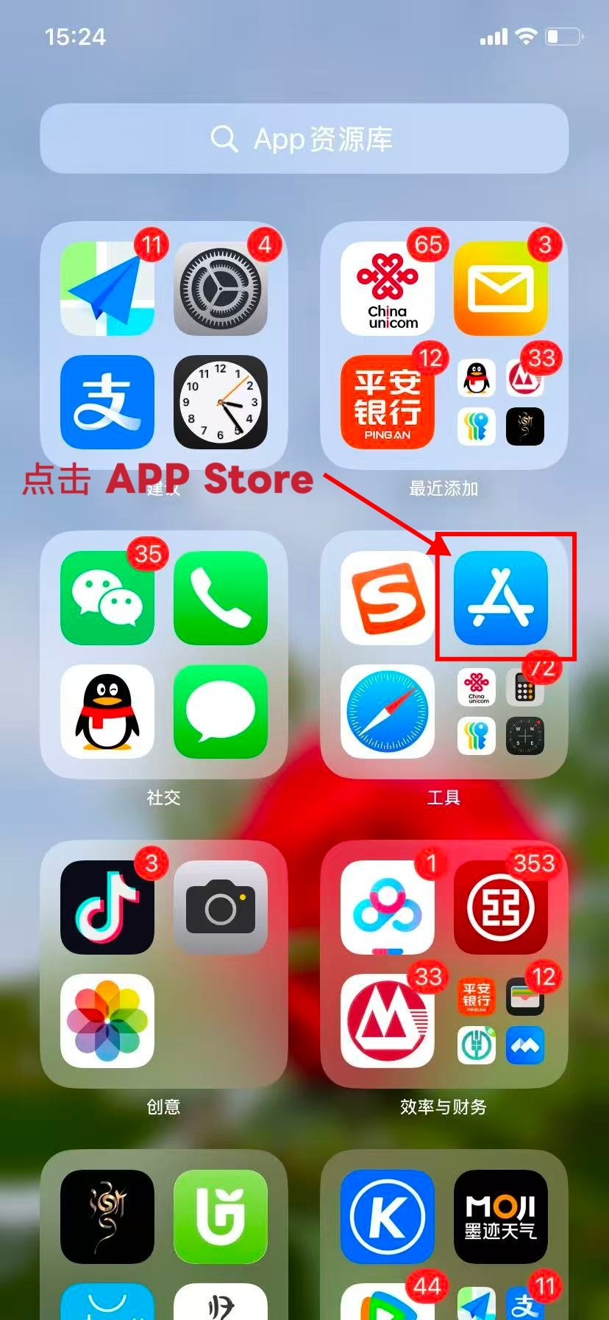
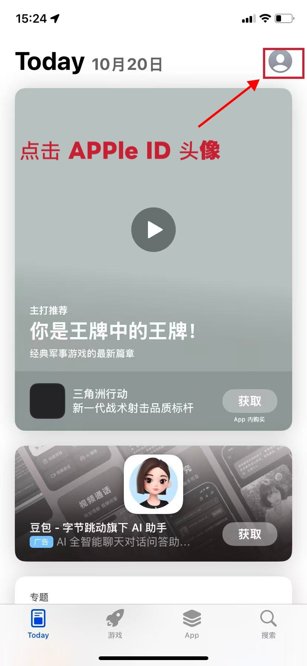
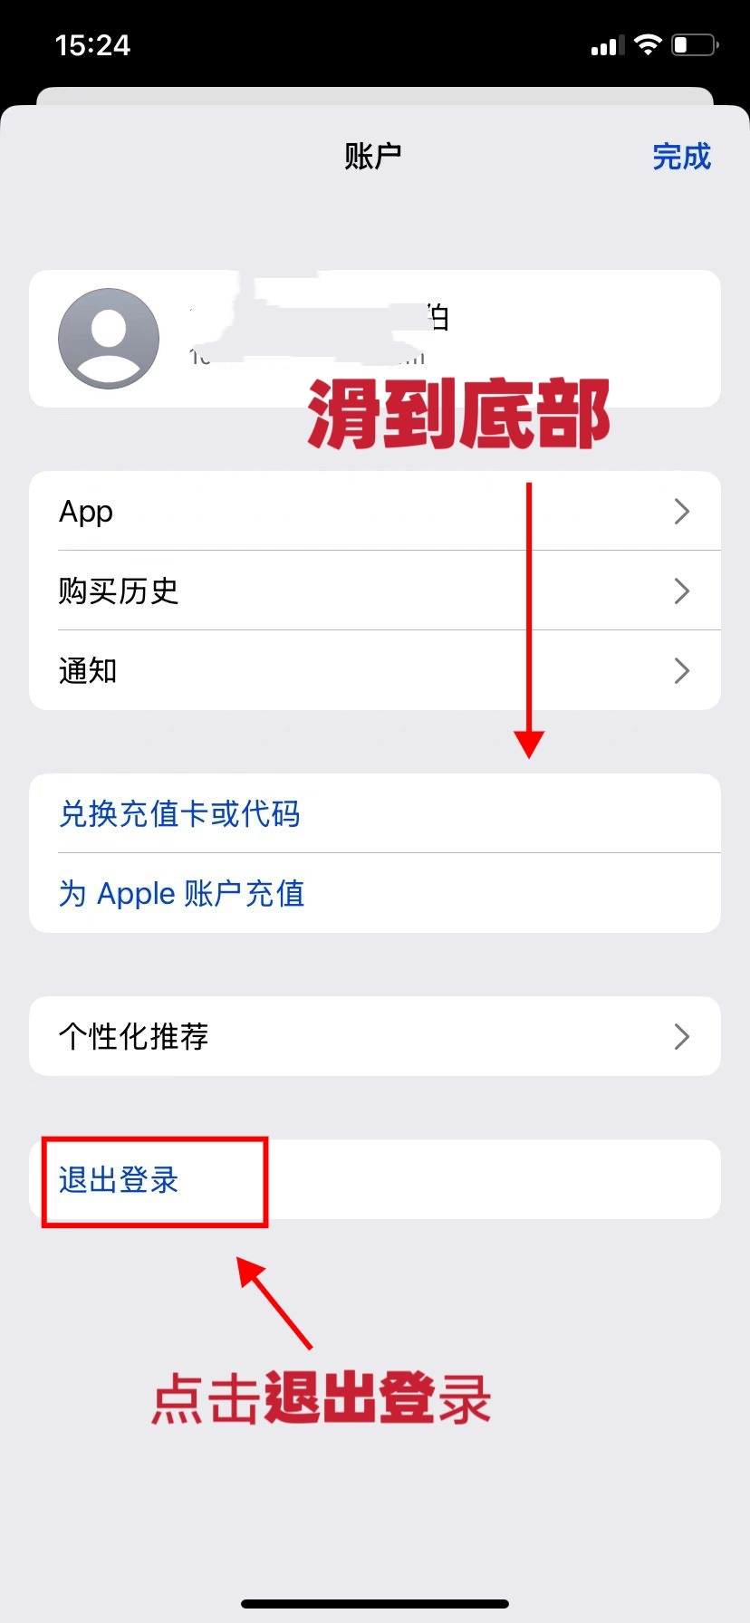
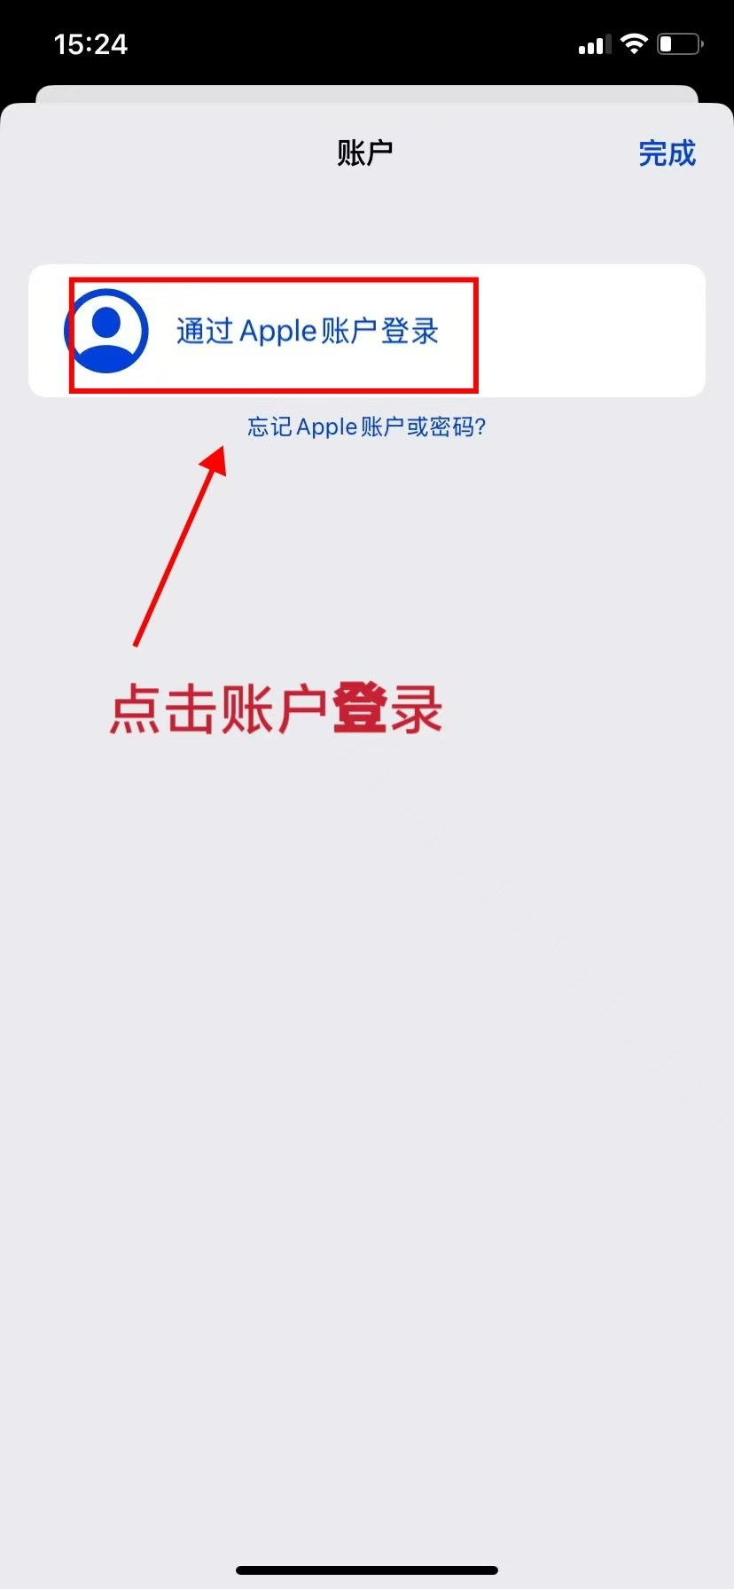
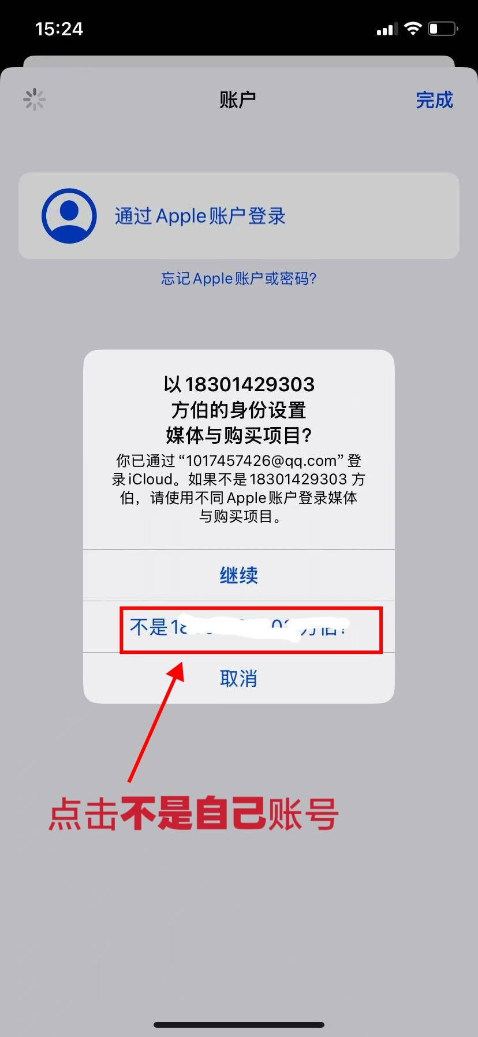
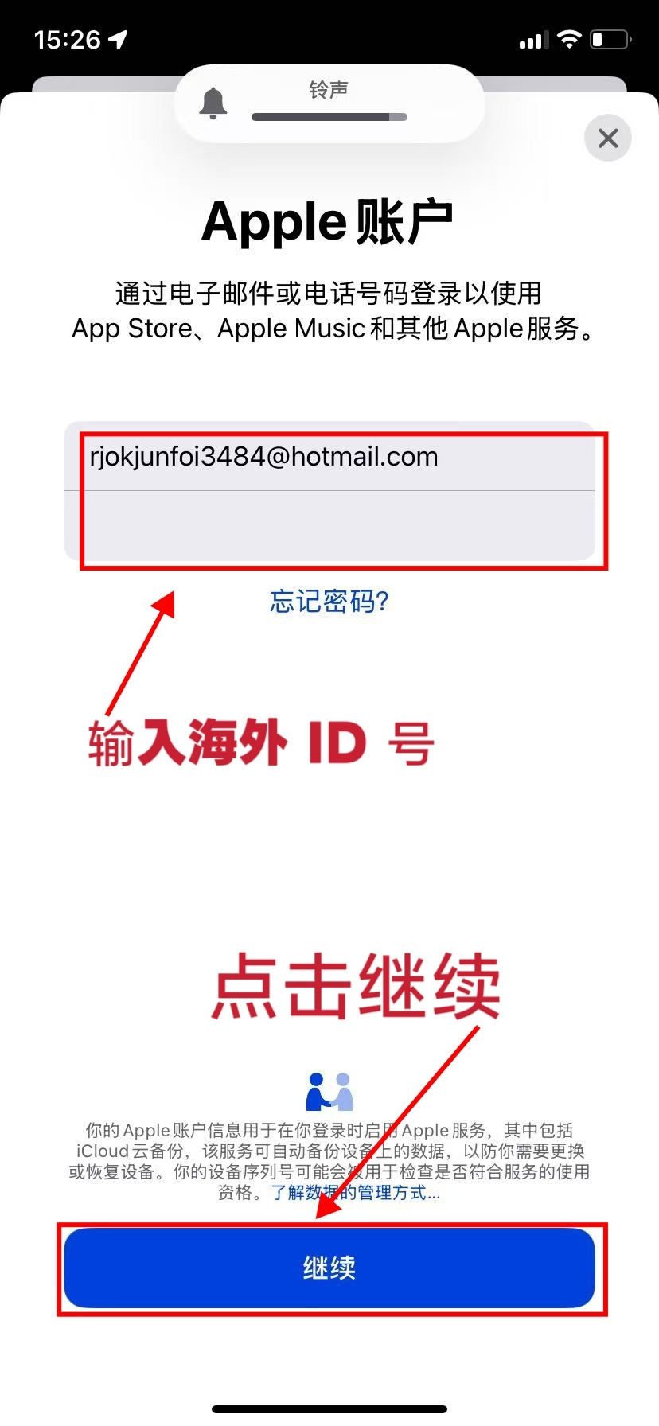
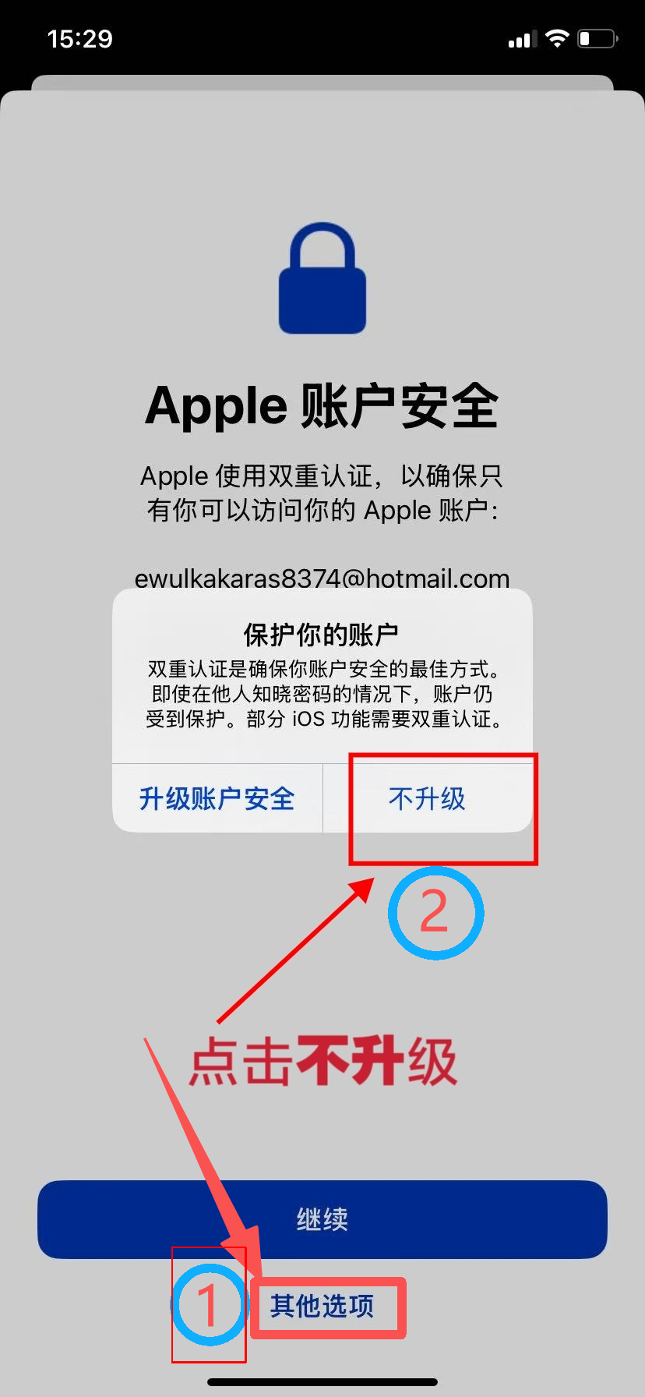
一，没有海外账号的苹果手机（ios）:
全球领先的一站式Web3 社交生态平台
下载注册完后， 如果不再需要使用海外账户，您可以重新退出并登录自己的 Apple ID，不影响Envo的使用。
1，账号 chauthaovtsma2297@gmail.co 密码 Qq236587
2，账号 huynhdungaxdvd2586@gmail.com 密码 Qq236587
3，账号 huynhphuongacyen5892@gmail.com 密码 Qq236587
https://www.envo.social
8，账号 trantuanwuhyn7980@gmail.com
密码 Qq236587
9，账号 hoangbinhaxvew1510@gmail.com
密码 Qq236587
10，账号 phanphuongfwkob5294@gmail.com
密码 Qq236587
4，账号 chautuanizkoh4383@gmail.com 密码 Qq236587
5，账号 trananhmempg7289@gmail.com 密码 Qq236587
6，账号 dangbinhozaai3503@gmail.com 密码 Qq236587
7，账号 truonghieuisbip5231@gmail.com 密码 Qq236587

Slide 2
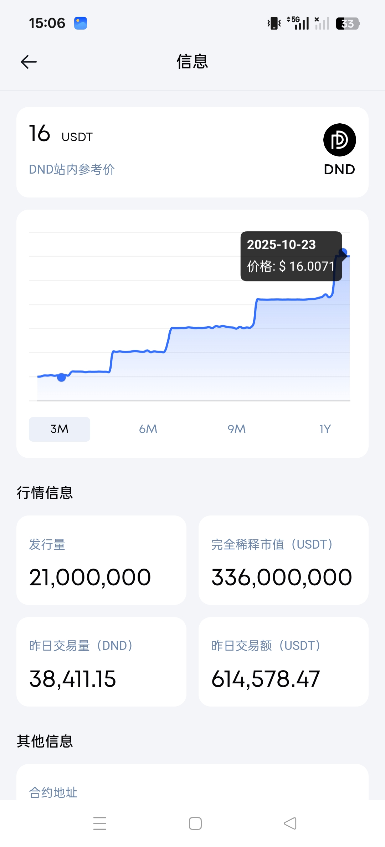
DND为什么稳涨不跌
★价值互换的过程。应用带来的价值，DND不断的被销毁、消耗。
★<分子/分母=商>
分子：使用的用户越来越多(不断增多)
分母：DND的总数量 （不断被销毁）
商：DND的价格 （不断变大）
★总共2100万枚，不断销毁通缩至210万枚

Slide 3
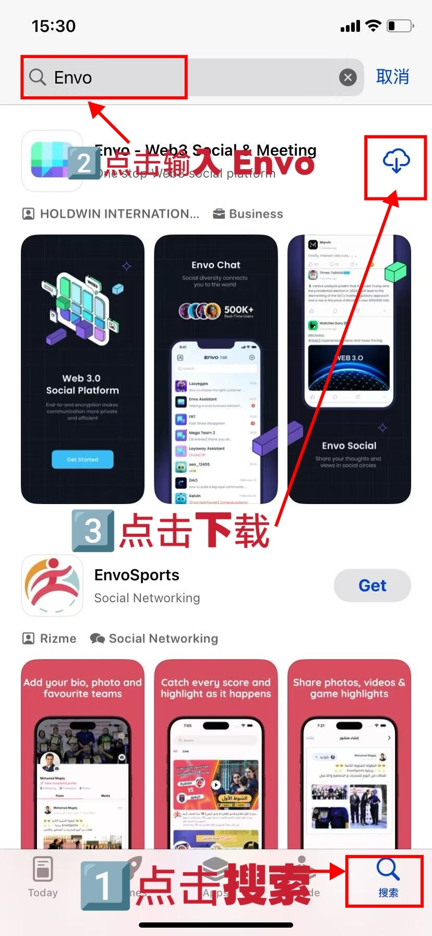
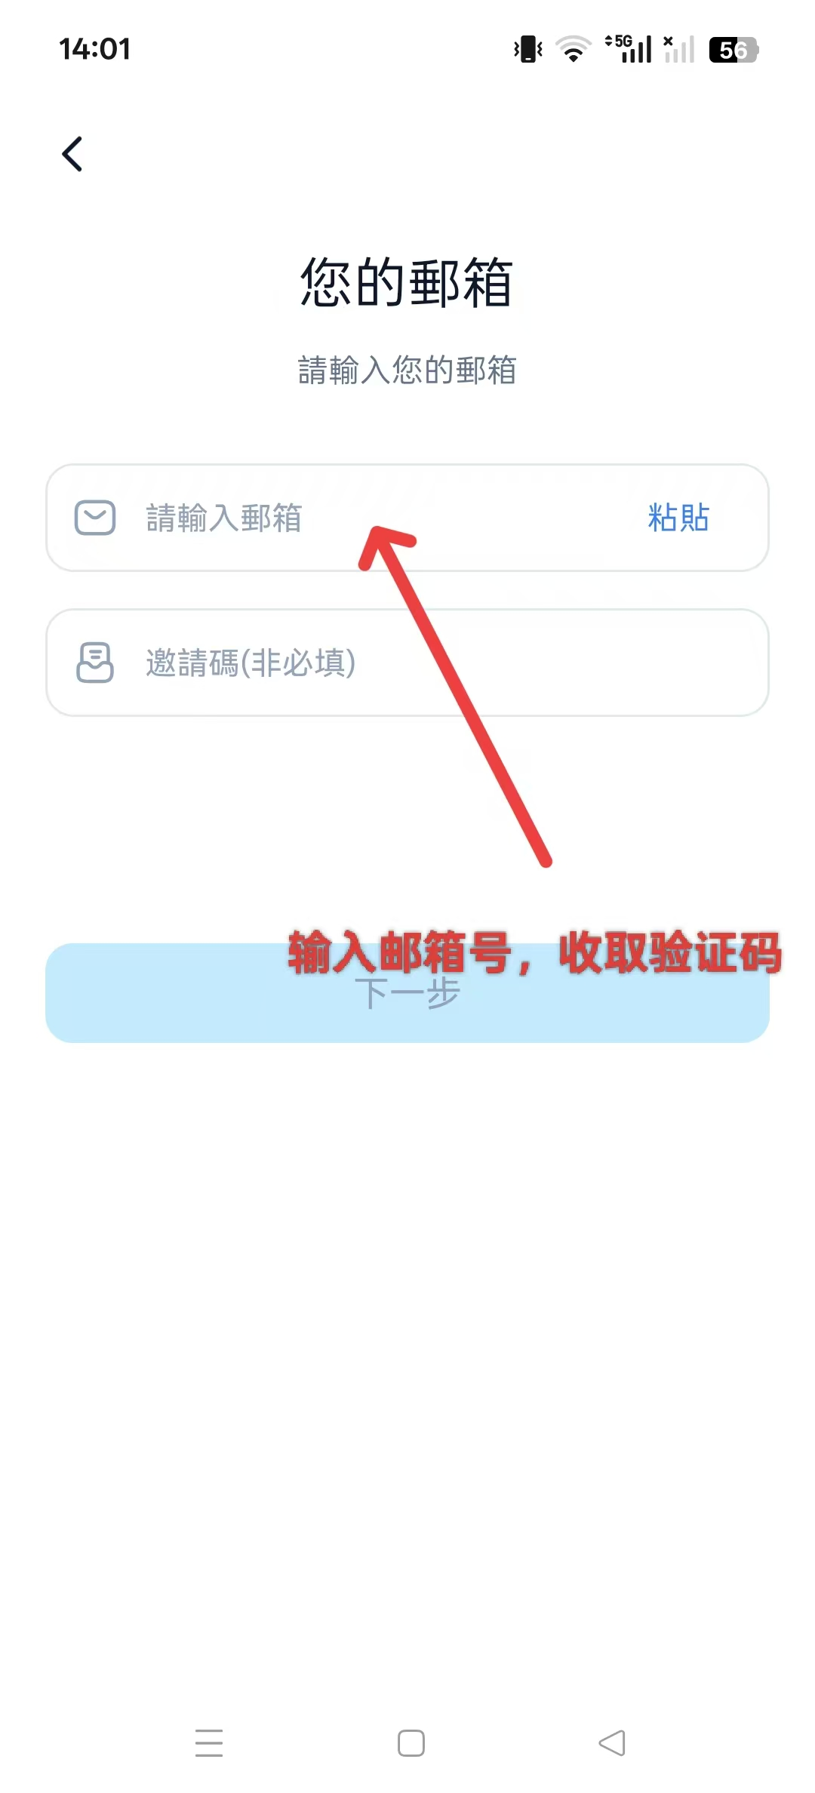
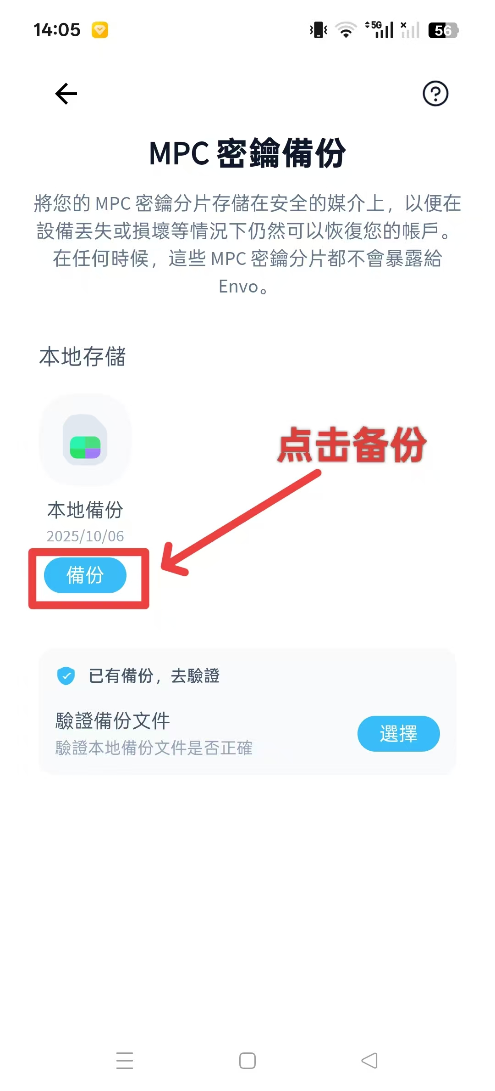
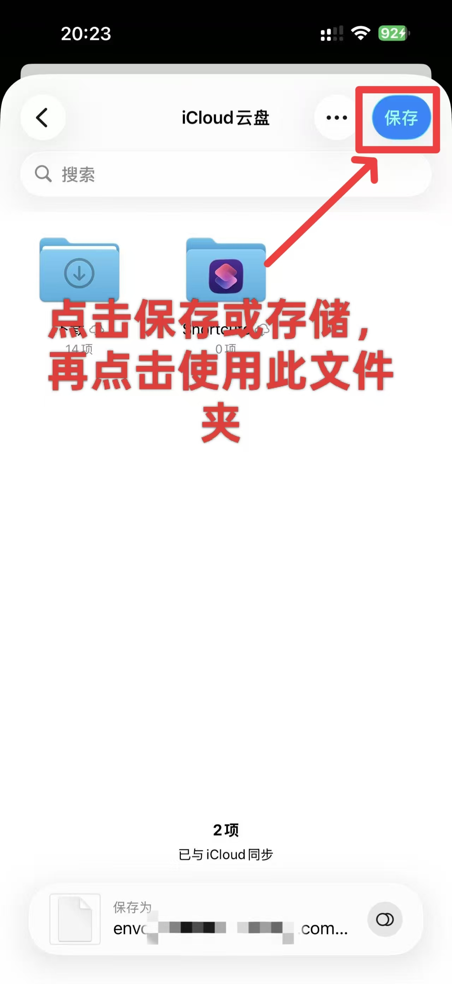
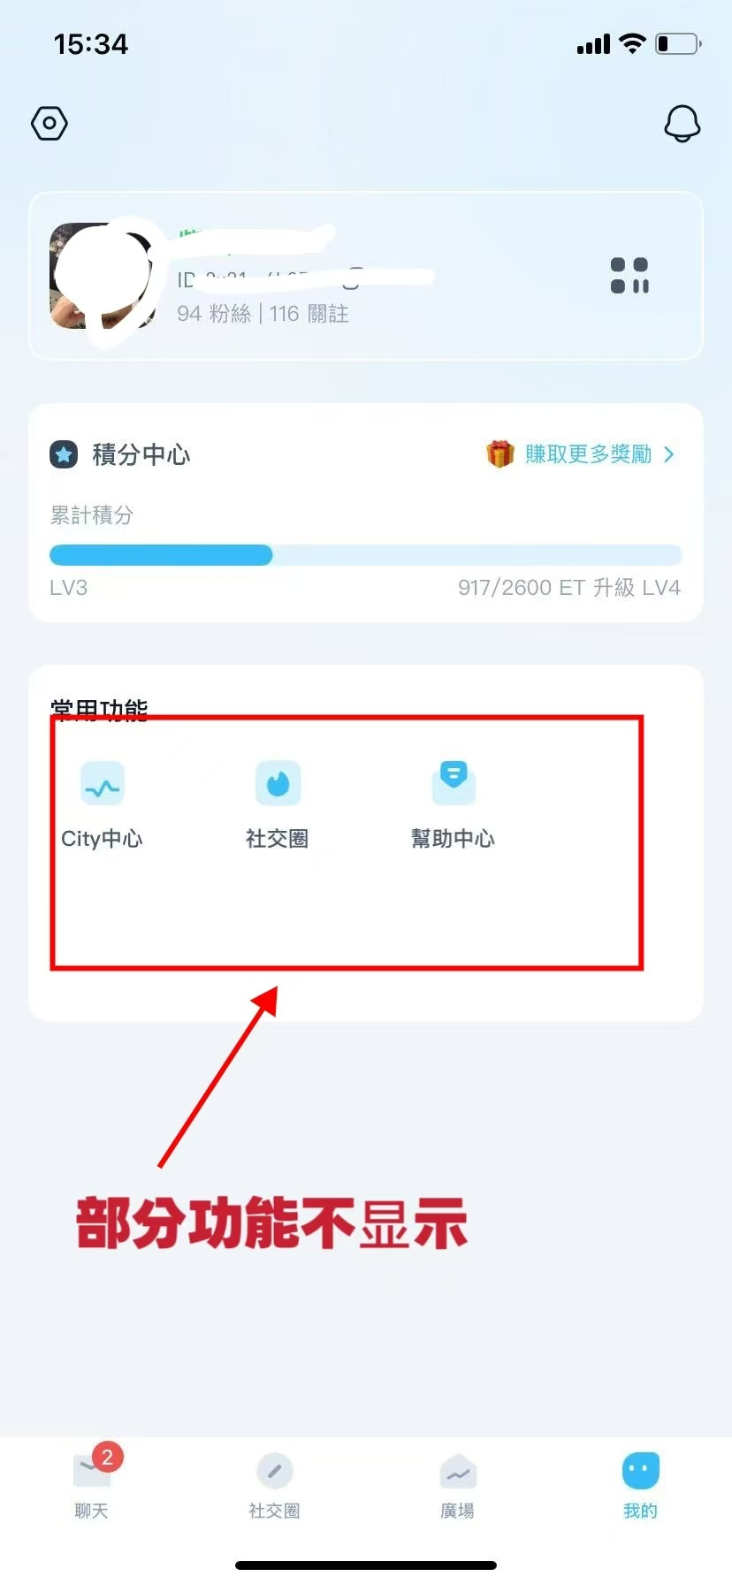
一，海外账号的苹果手机（ios系统）
关闭后台以后重新打开，所有功能就会显示。

Slide 4
二，没有海外账号的苹果手机（ios）:
下载完成后，可切换回自己的苹果ID账号（APP Store里切换），不影响Envo的使用。
海外账号可自行购买

Slide 5
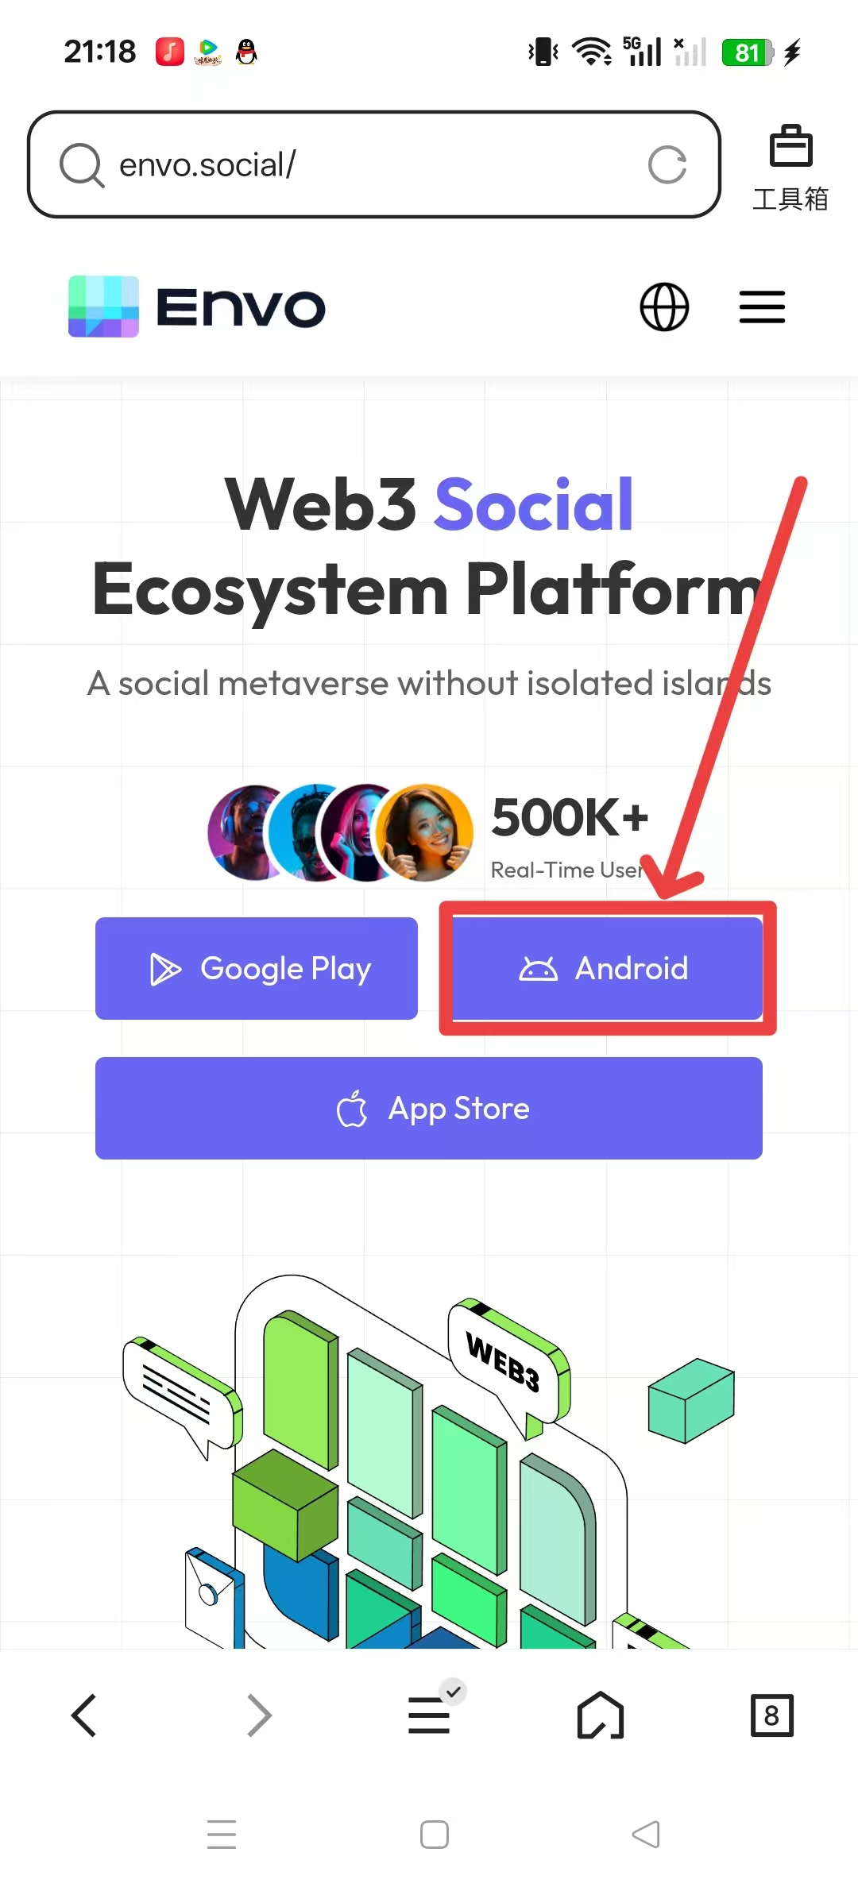
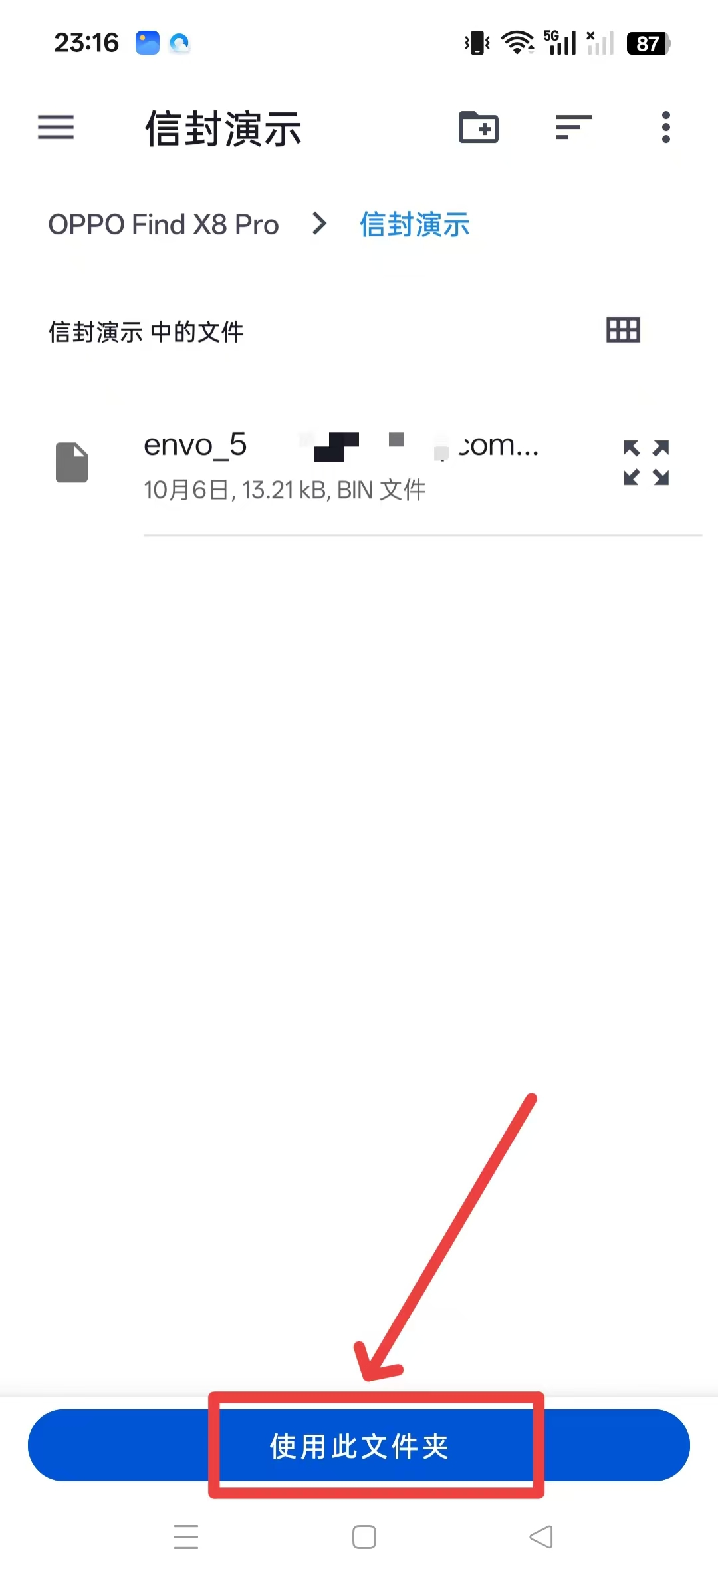
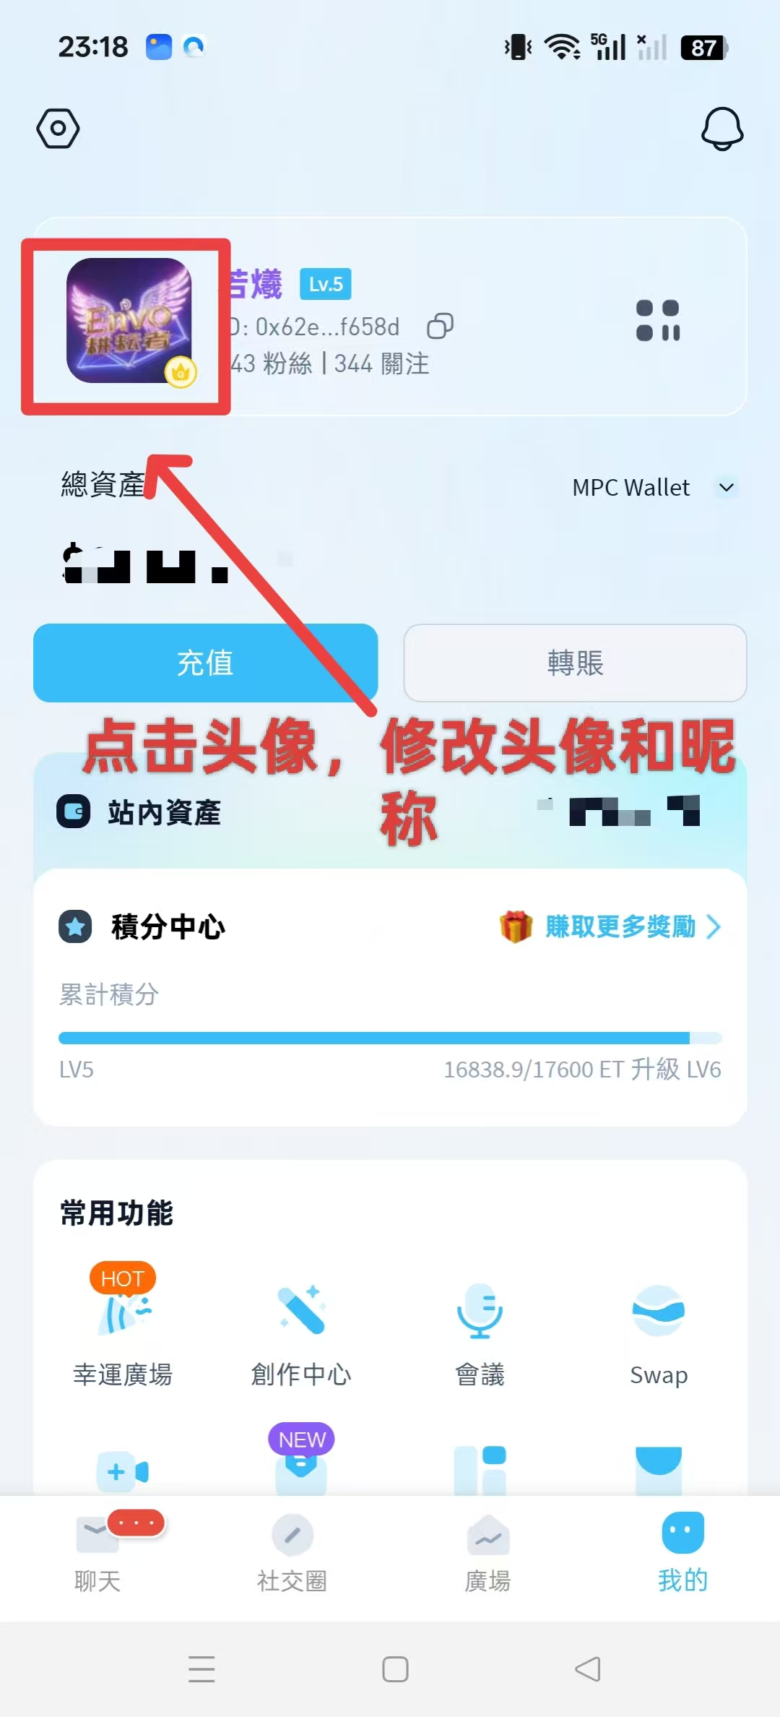
三，安卓系统手机下载注册流程：
1，有邀请人下载链接，复制下载链接到浏览器下载访问
2，暂时还没有下载链接的朋友，到浏览器输入官方网站：www.envo.social

Slide 6
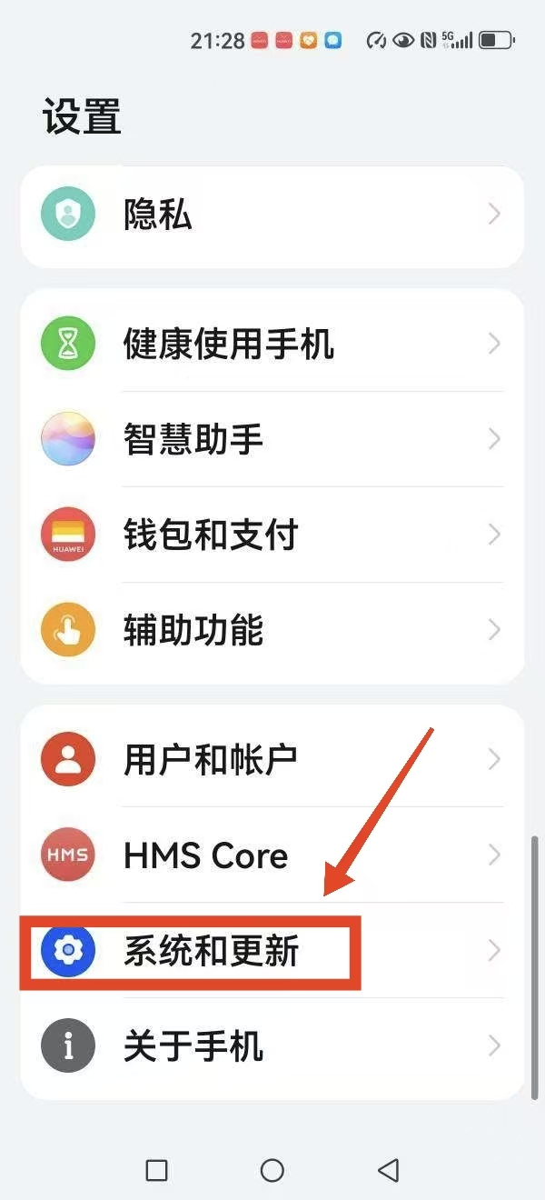
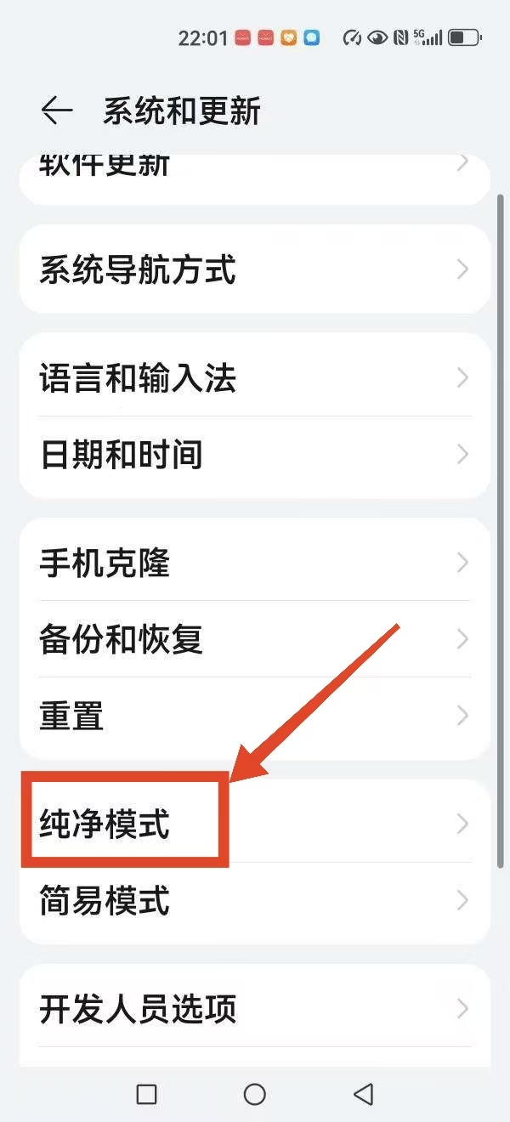
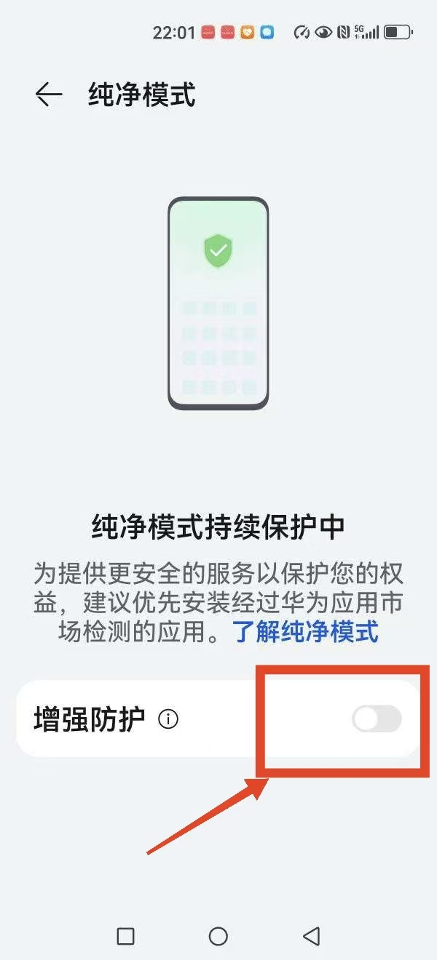
四，中国大陆地区安卓系统（Android）
1，有推荐人下载链接，复制下载链接到浏览器下载访问
2，暂时还没有下载链接的朋友，到浏览器输入官方网站：www.envo.social
1，关闭纯净模式

Slide 7
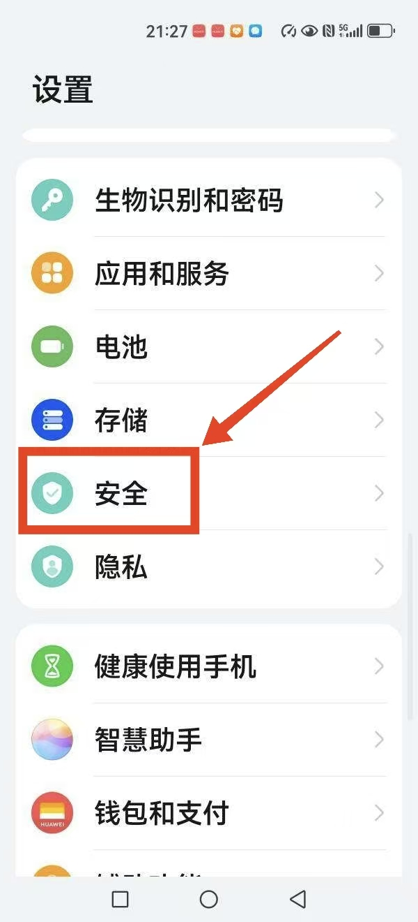
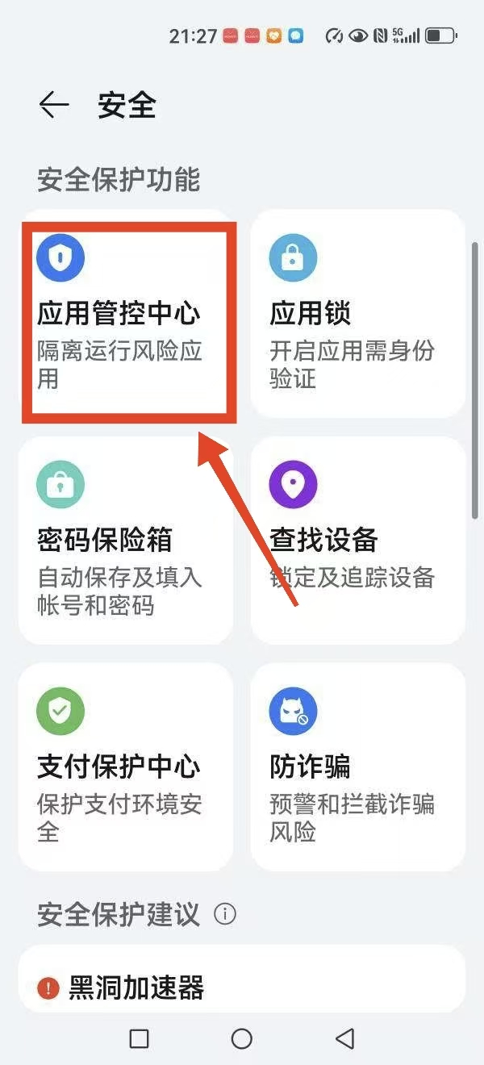
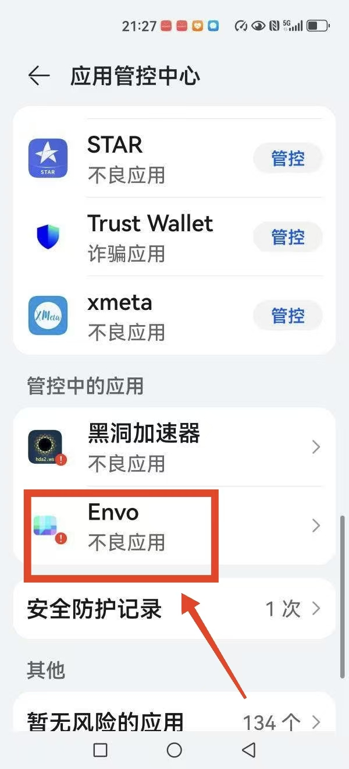
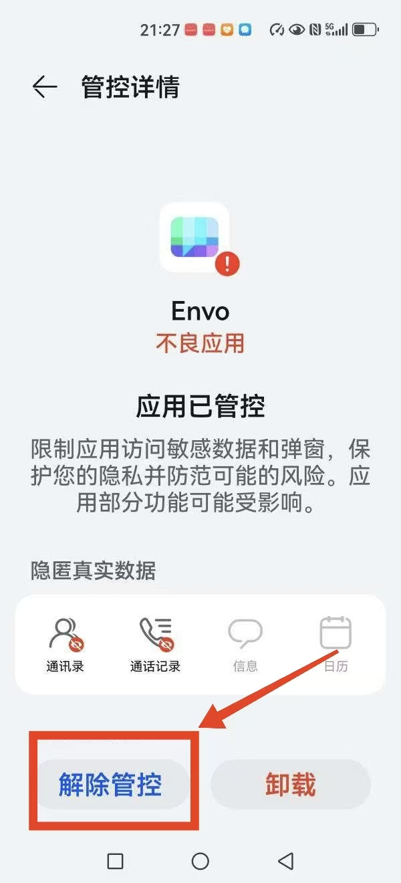
2，解除管控

Slide 8
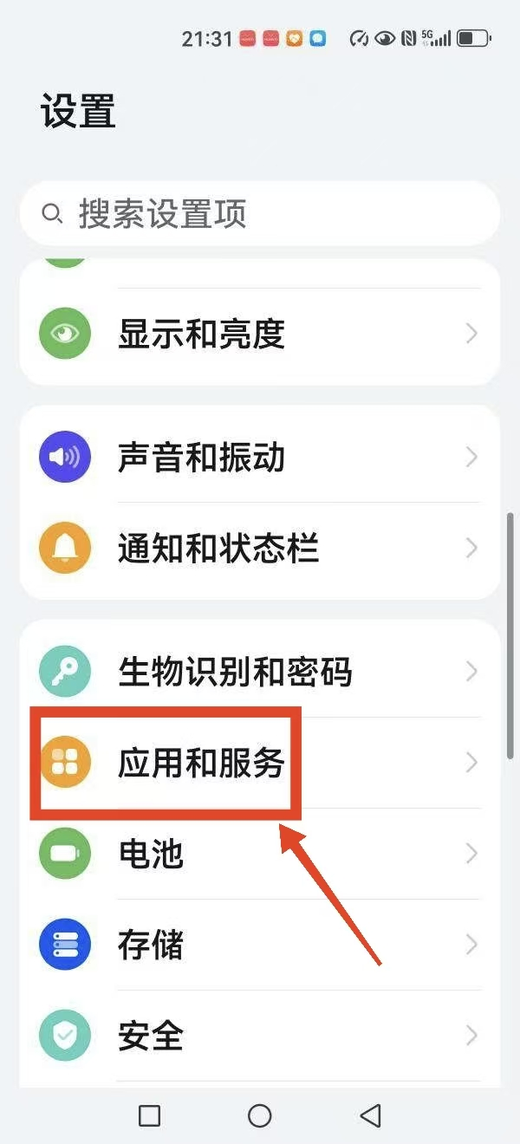
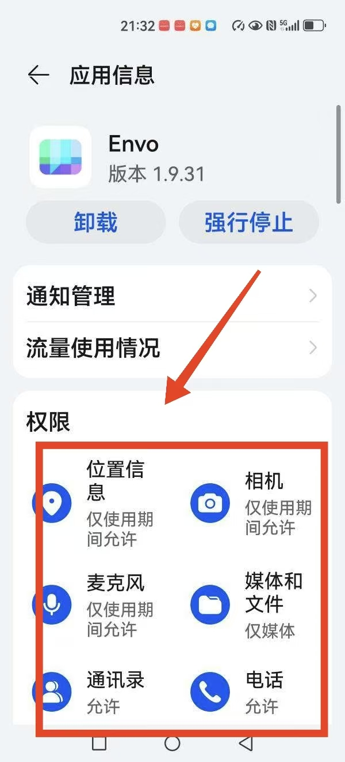
3，打开各功能使用权限

Slide 9
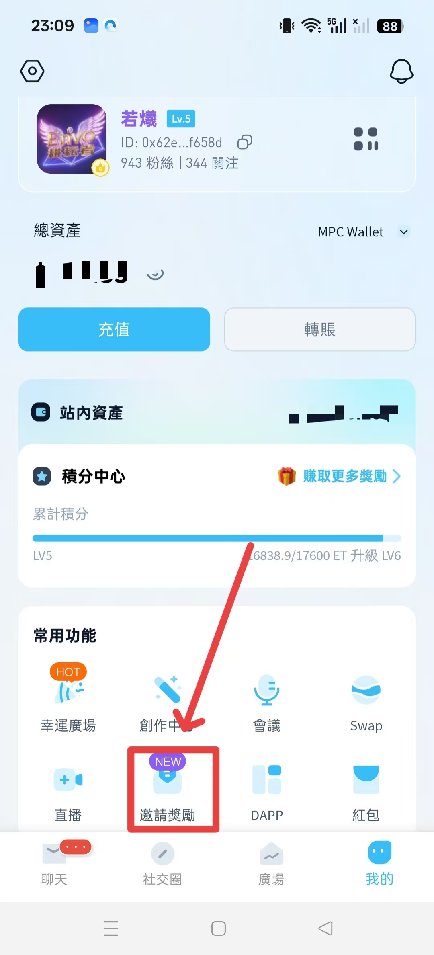
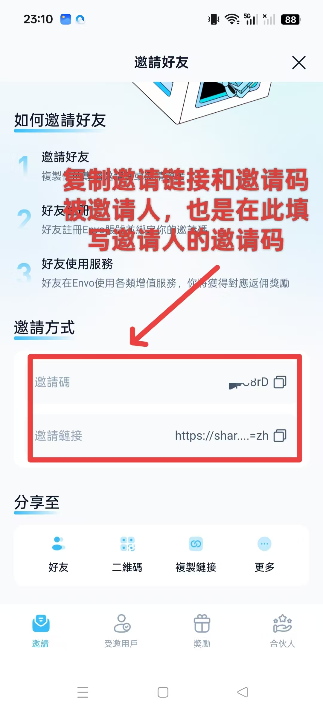
五，填写邀请码，生成自己的邀请码

Slide 10
Web3社交新选择
链上社交无界
资产安全随行
E

